Slide 1
题目 基于javaee的水果4S店营销管理系统的设计与实现
学 生：
指导老师：

Slide 2
课题背景
随着国内上网费用的下调，网民总数及网上购物的网民比例将有更大的提高。可见在中国开展电子商务，即在网上开店的时机已经趋于成熟，有眼光的商家已经或正在纷纷建立自己的网上水果商店。网上开店，好处多多，运用互联网平台建立自己的电子商务网站服务体系，简单方便并且操作容易。
随着国内上网费用的下调，网民总数及网上购物的网民比例将有更大的提高。可见在中国开展电子商务，即在网上开店的时机已经趋于成熟，有眼光的商家已经或正在纷纷建立自己的网上水果商店。网上开店，好处多多，运用互联网平台建立自己的电子商务网站服务体系，简单方便并且操作容易。由于大多数人都在忙着工作，无论是在家里还是在公司，导致大多数人想去买东西却没有时间去，而有时间去的时候店面又到了休息时间，这个问题困扰着大多数工作于网络的人群。因此，设计开心水果屋网上销售店成为很有必要的事情。

Slide 3
系统开发简介
  本文以开心水果屋网上销售店为例，阐述开心水果屋网上销售店的开发与设计。系统采用java为开发语言，Jsp作为前台的页面显示，以mysql作为数据库，MyEclipse为开发工具，同时使用Photoshop工具来美化系统页面。系统主要实现的功能有：一是前台管理部分，包括：客户在线注册、浏览水果、购买水果、提交订单等操作；二是后台管理部分，包括：水果的添加、查询、修改和删除，订单的管理、用户的管理、水果类别的管理等。

Slide 4
系统开发环境
操作系统:win7
数据库：mysql
开发环境：jdk1.6 MyEclipse9.0
服务器：Tomcat6.0

Slide 5
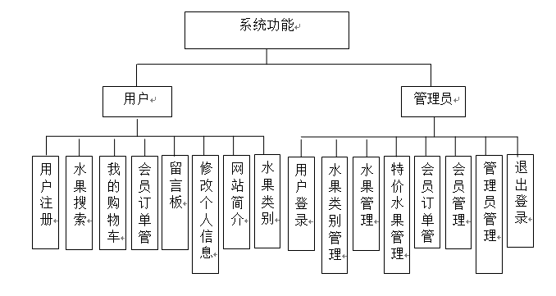
系统模块功能结构图

Slide 6
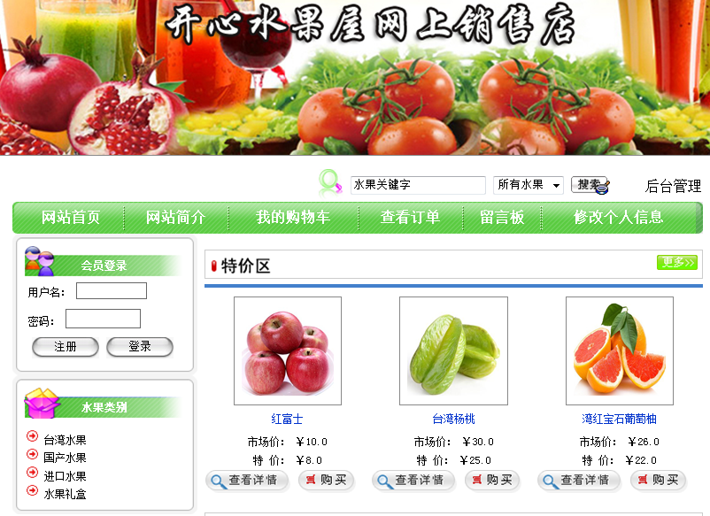
前台首页

Slide 7
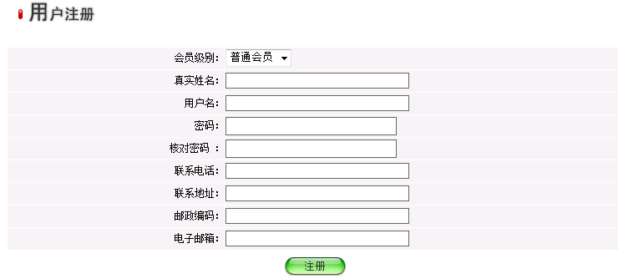
用户注册

Slide 8
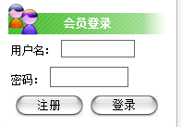
用户登录

Slide 9
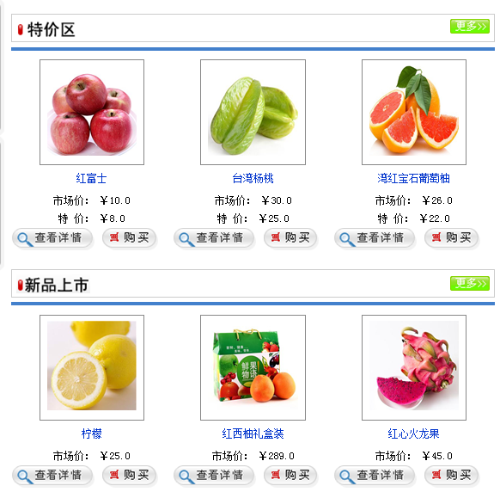
查看水果页面

Slide 10
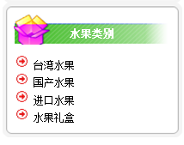
水果类别

Slide 11
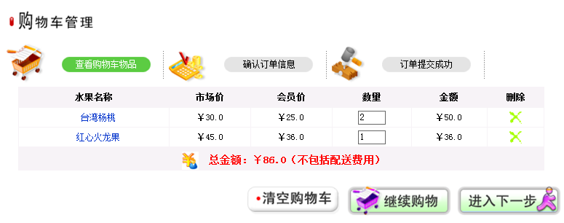
购物车

Slide 12
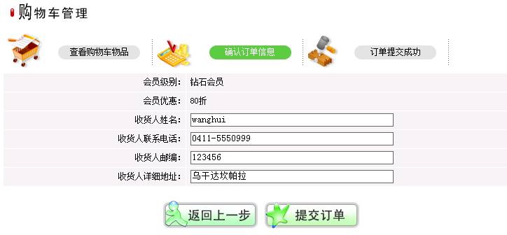
填写订单

Slide 13
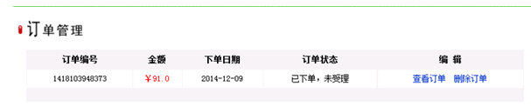
订单管理

Slide 14
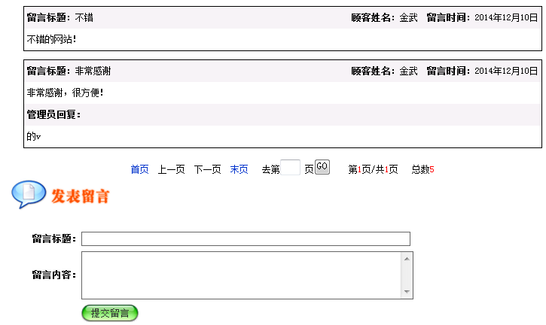
留言板

Slide 15
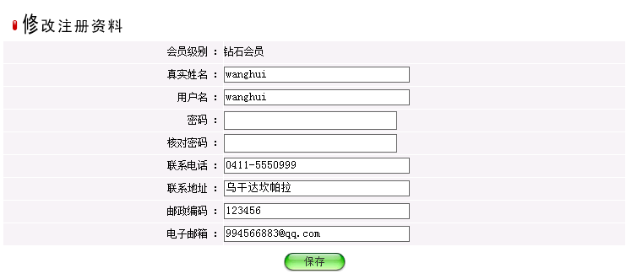
修改注册资料

Slide 16

搜索水果

Slide 17
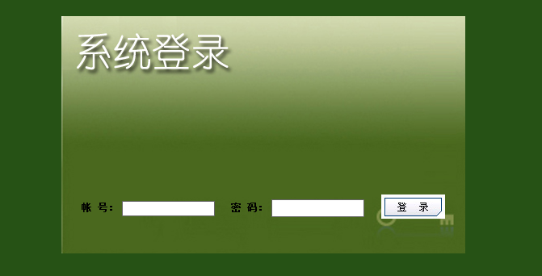
管理员登录

Slide 18
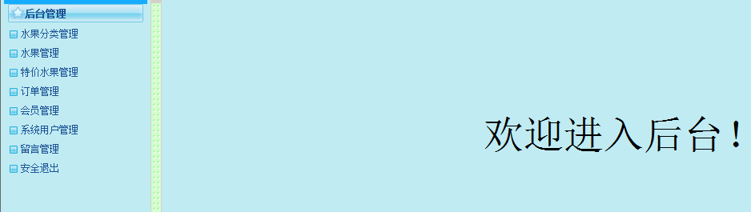
后台首页

Slide 19
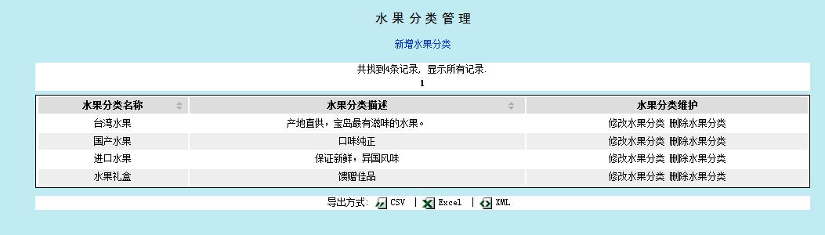
水果分类管理

Slide 20
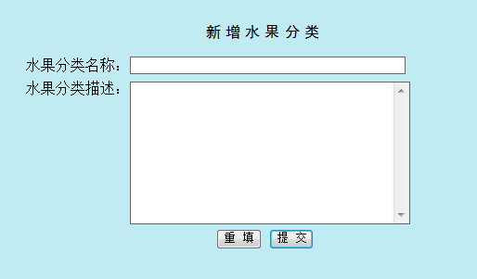
添加水果分类

Slide 21
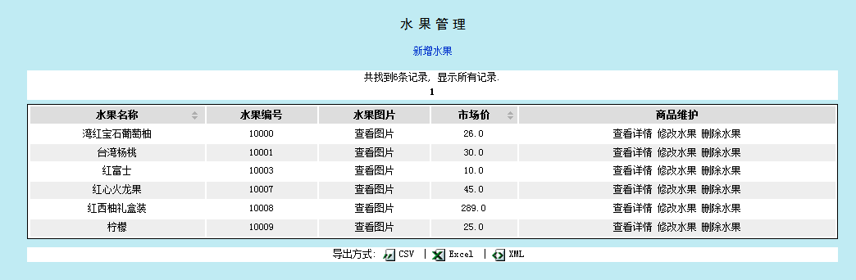
水果管理

Slide 22
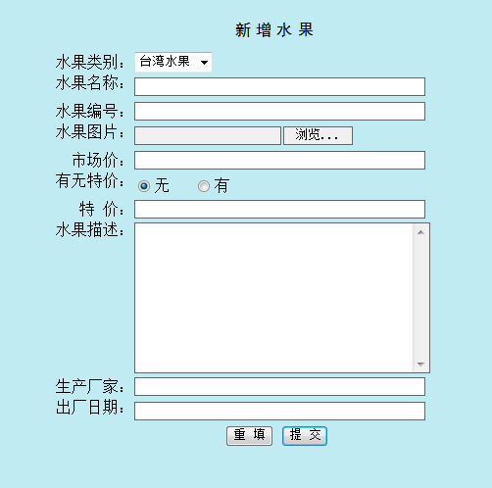
新增水果

Slide 23
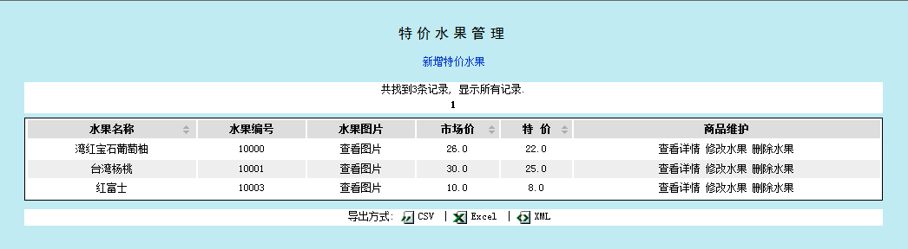
特价水果

Slide 24
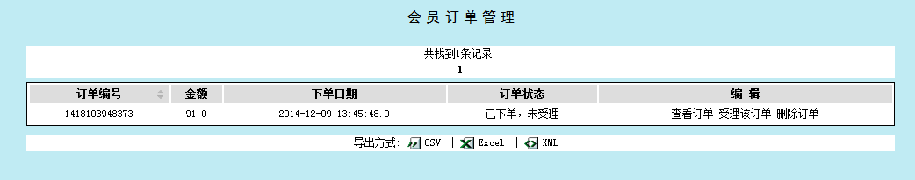
订单处理

Slide 25
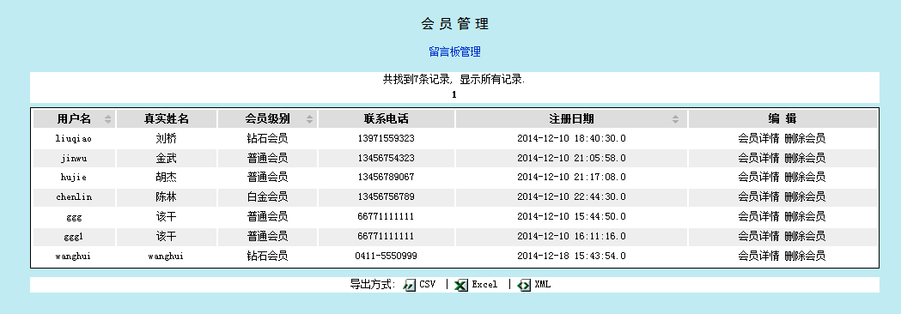
会员管理

Slide 26
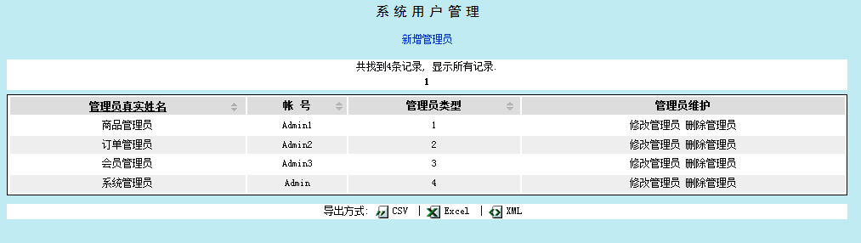
系统用户管理

Slide 27
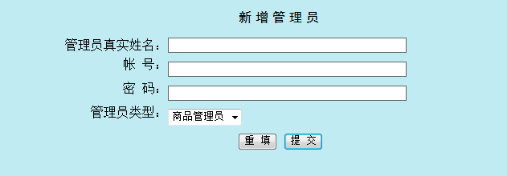
新增管理员

Slide 28
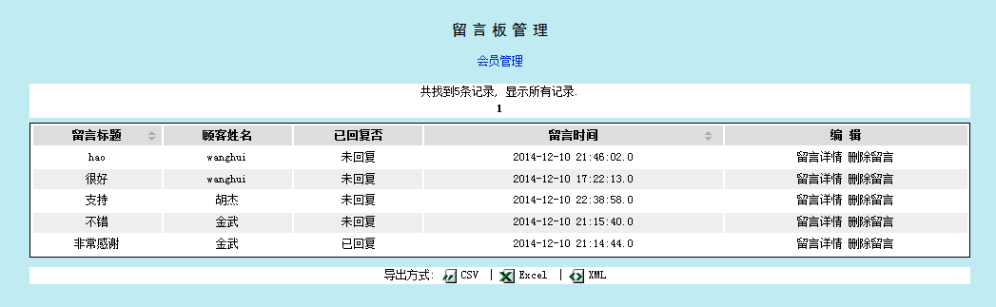
留言管理

Slide 29
谢谢!

